Slide 1

2010-2011 учебный год
Автор: Ярунина А. С.
учитель начальных
классов
сад-школа «Росток»
Тольяттинская академия управления

Slide 2

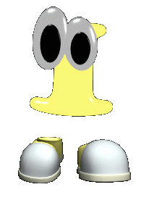

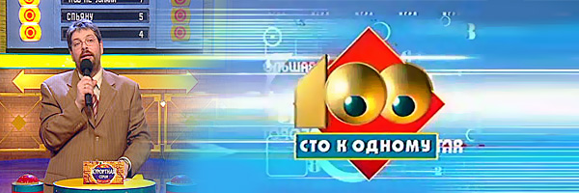

Slide 3





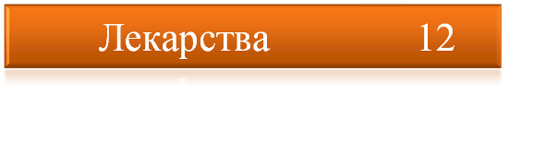









Х
Х
Х
Х
Х
Х

Slide 4

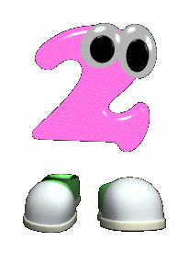


Slide 5















Х
Х
Х
Х
Х
Х

Slide 6

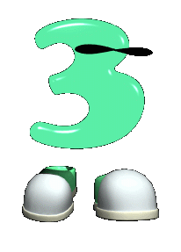


Slide 7













Что нельзя делать на уроке, а очень хочется?
Х
Х
Х
Х
Х
Х

Slide 8

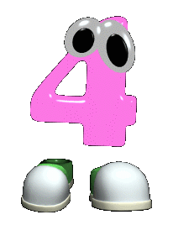


Slide 9
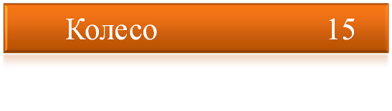












Самое важное изобретение человечества?
Х
Свет, электричество 60
Х
Х
Х
Х
Х

Slide 10

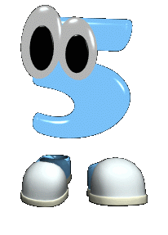


Slide 11

1. Кем родители пугают детей?
Баба-Яга 28
5
5
Милиционер 21
Х
Бармалей 10
Х
Волк 8
Х
Х
Бабай 3
Х
Х
Врач 2

Slide 12

2. Кто живёт в пустыне?
Верблюд 43
5
5
Ящерица 19
Х
Змея 11
Х
Страус 8
Х
Х
Люди 5
Х
Х
Черепаха 2

Slide 13
3. Чем люди занимаются на пляже?
Загорают 51
5
5
Купаются 12
Х
Отдыхают 7
Х
Лежат 5
Х
Х
Глазеют 4
Х
Х
Играют в карты 3

Slide 14


4. Что кладут в суп?
Соль 50
5
5
Картошка 25
Х
Вода 13
Х
Мясо 7
Х
Х
Овощи 4
Х
Х
Приправа 2

Slide 15


5. Кто задаёт слишком много вопросов?
Дети 53
5
5
Учитель 10
Х
Жена\Муж 9
Х
Следователь 6
Х
Х
Журналист 5
Х
Х
Врач 4

Slide 16

1. Кем родители пугают детей?
Баба-Яга 28
5
5
Милиционер 21
Х
Бармалей 10
Х
Волк 8
Х
Х
Бабай 3
Х
Х
Врач 2

Slide 17

2. Кто живёт в пустыне?
Верблюд 43
5
5
Ящерица 19
Х
Змея 11
Х
Страус 8
Х
Х
Люди 5
Х
Х
Черепаха 2

Slide 18
3. Чем люди занимаются на пляже?
Загорают 51
5
5
Купаются 12
Х
Отдыхают 7
Х
Лежат 5
Х
Х
Глазеют 4
Х
Х
Играют в карты 3

Slide 19


4. Что кладут в суп?
Соль 50
5
5
Картошка 25
Х
Вода 13
Х
Мясо 7
Х
Х
Овощи 4
Х
Х
Приправа 2

Slide 20



5. Кто задаёт слишком много вопросов?
Дети 53
5
5
Учитель 10
Х
Жена\Муж 9
Х
Следователь 6
Х
Х
Журналист 5
Х
Х
Врач 4

Slide 21
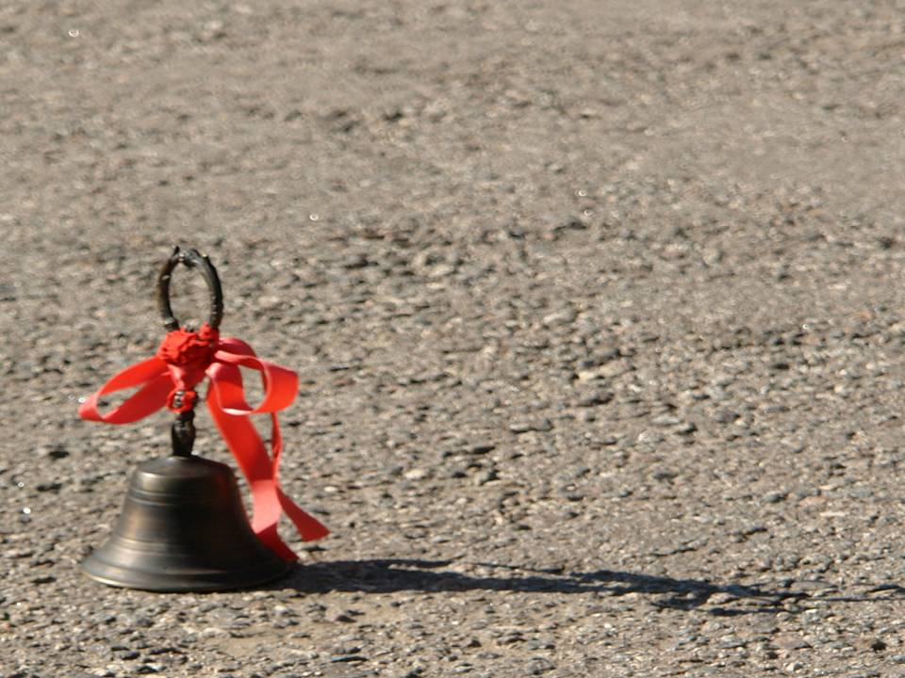

Анна Сергеевна

Slide 22


